Slide 1
Segmentation d’IRM de cerveaux de nouveau nés.

Slide 2
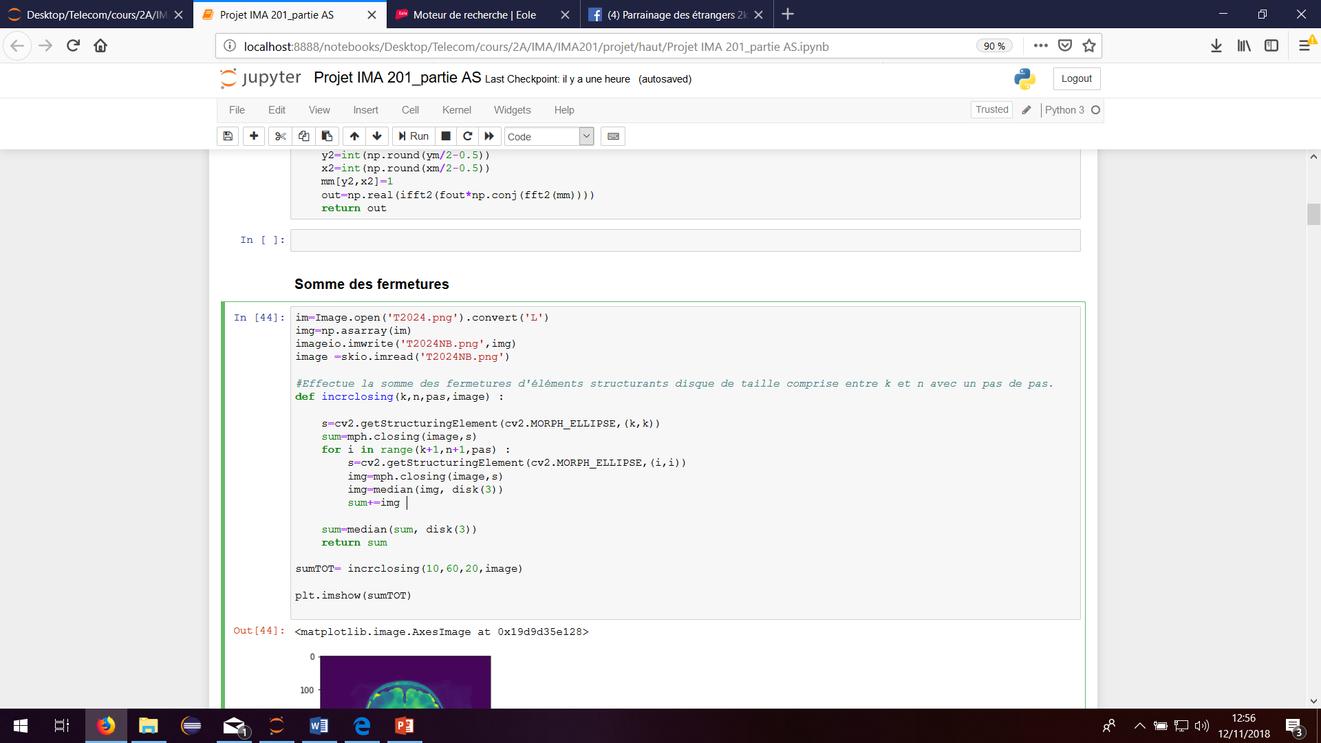
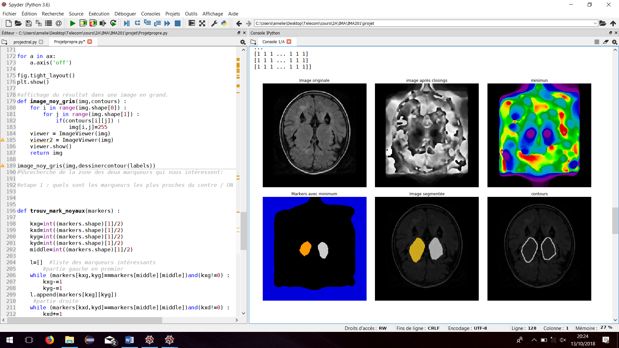
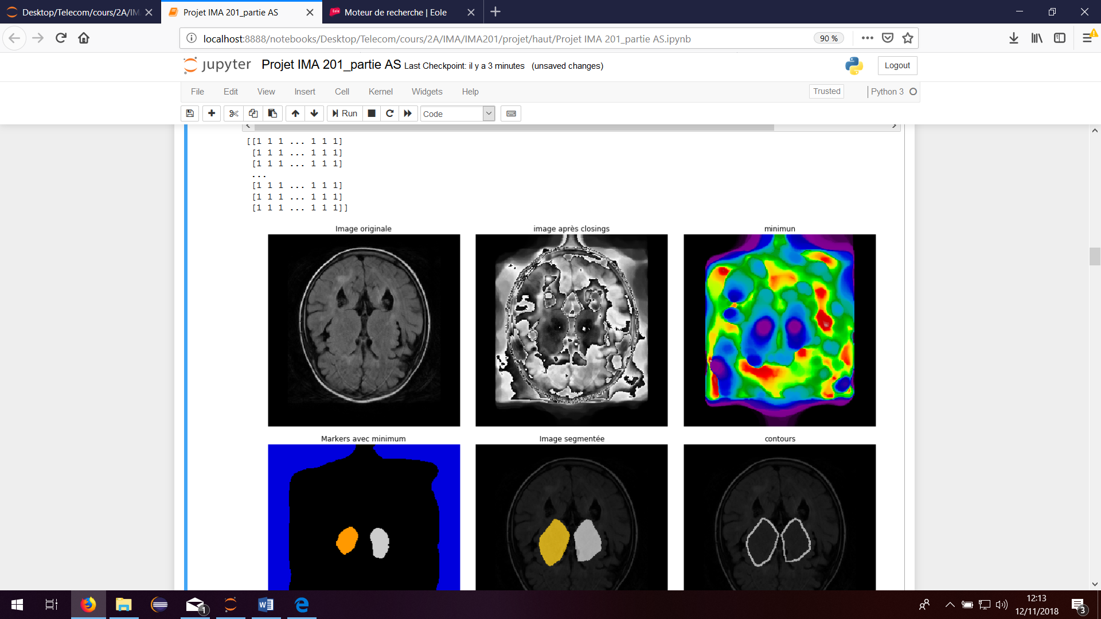
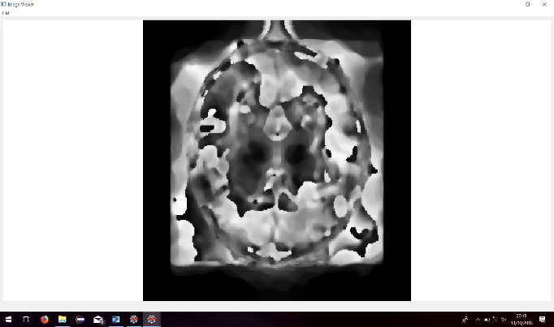
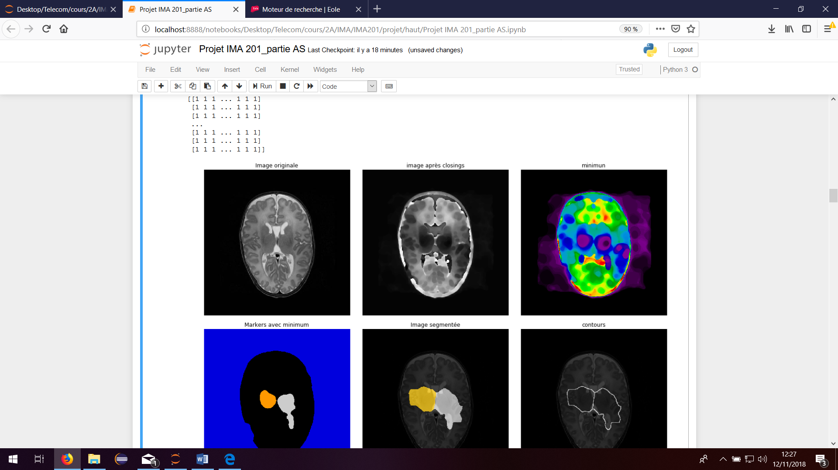
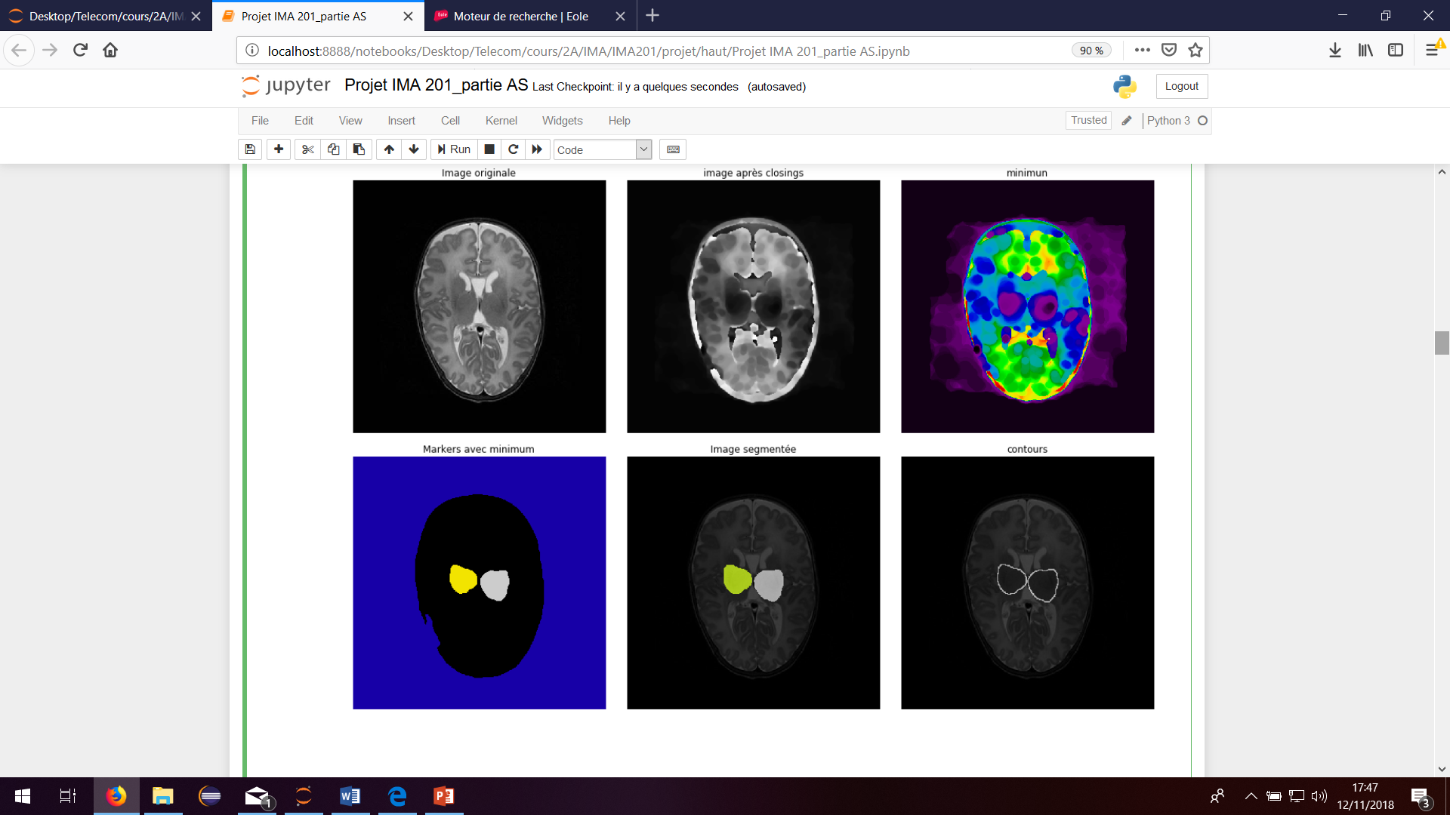
Détection des noyaux gris
Somme des fermetures

Slide 3
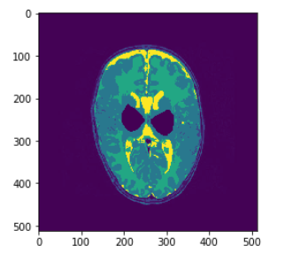
Segmentation par k-moyennes
Principe : initialisation, calcul de nouveaux centres, affectation.
Critères d’arrêts
Critère de convergence.

Slide 4
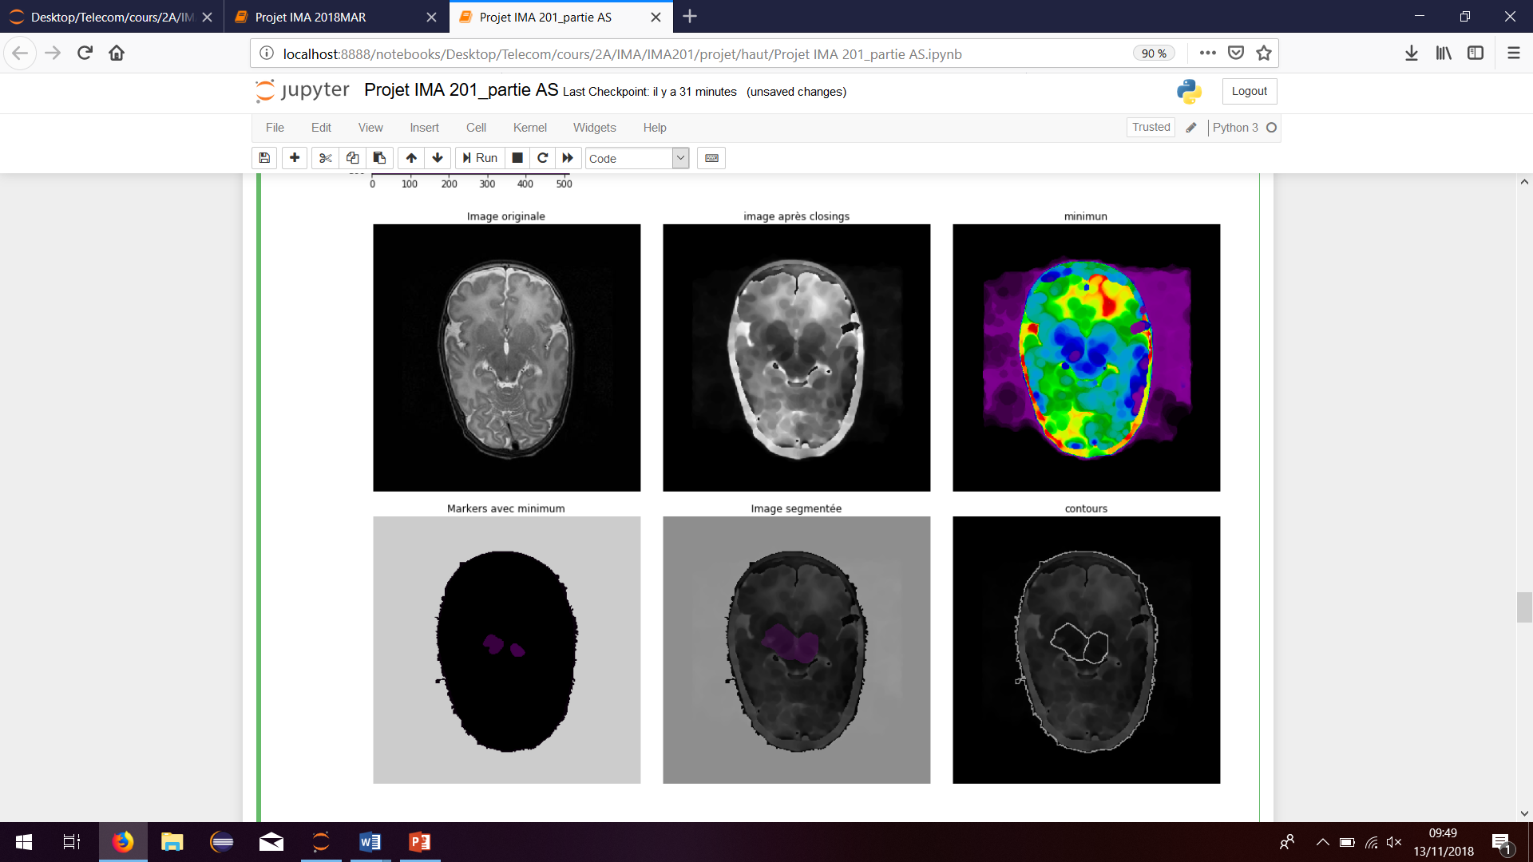
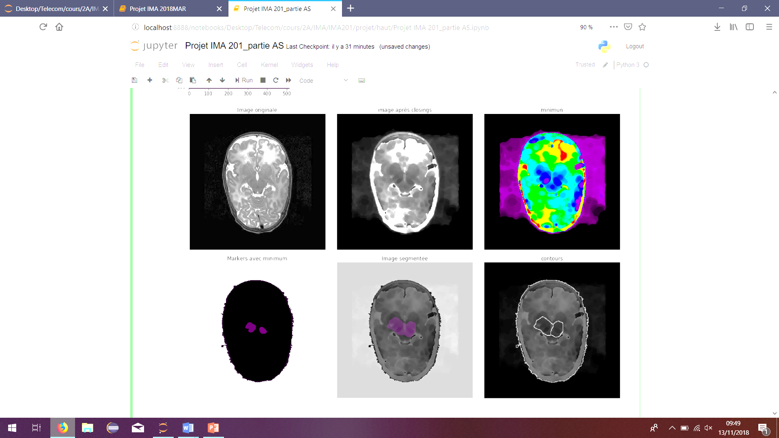
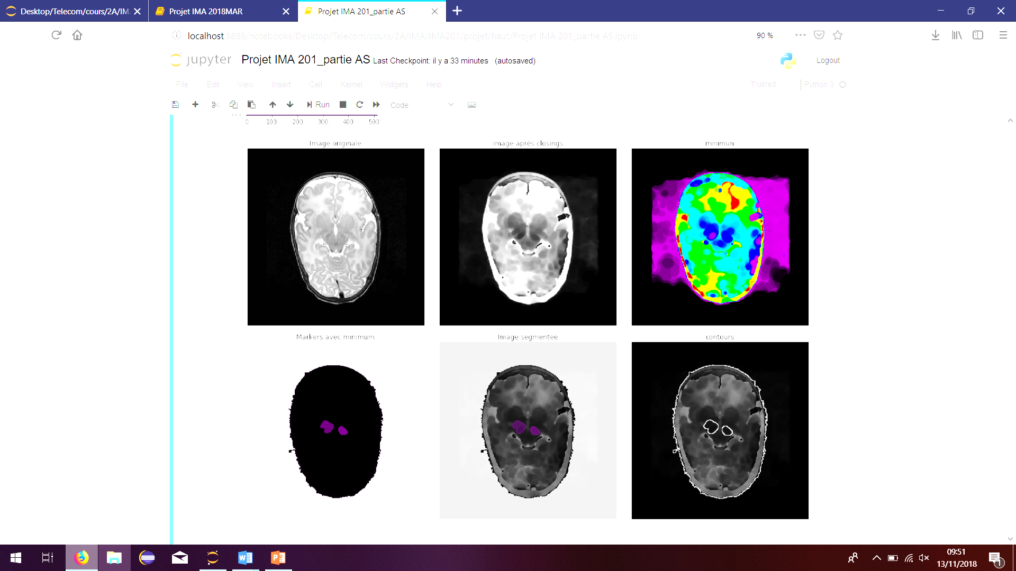


Limites
Segmentation des noyaux gris
Noyaux mal détectés : T2015
Watershed_seuil : [50,50]
Watershed_seuil : [50,100]

Slide 5
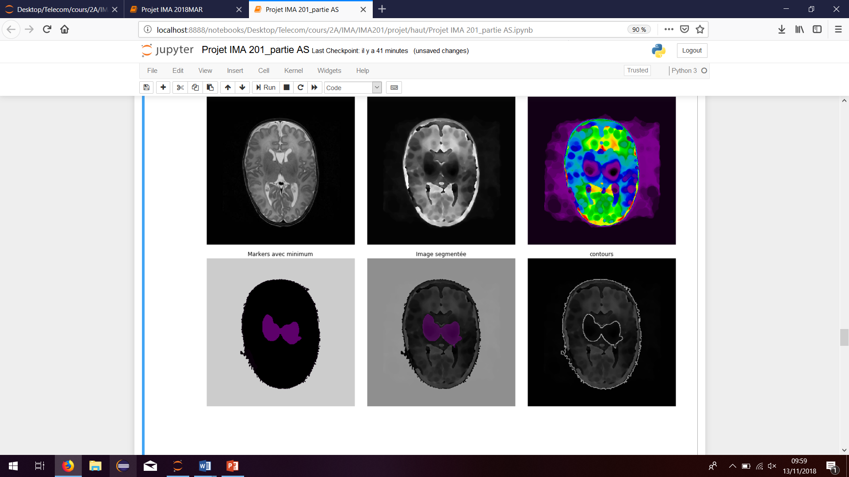
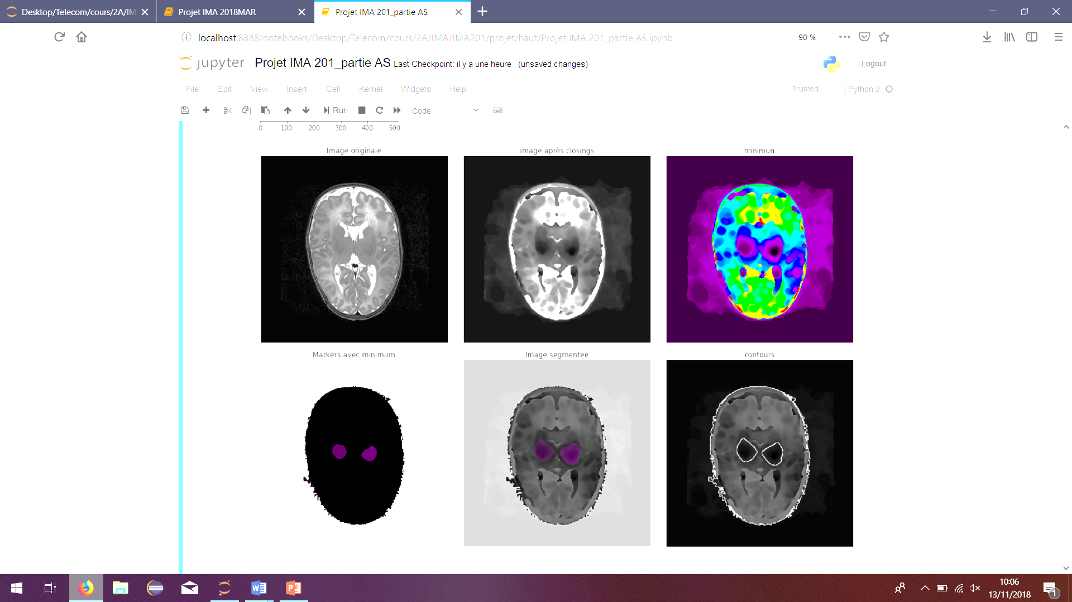
Limites
Segmentation des noyaux gris
Noyaux reliés : T2020
Watershed_seuil : [50,50]
Watershed_seuil : [20,50]

